Slide 1
Classification des vêtements à l’aide d’un Réseau de Neurone

Slide 2
Plan
01
04
02
05
03
06
Cas d’utilisation
Validation du modèle
Présentation du ANN
Implementation Hardware
Simulation
Fashion MNIST Dataset

Slide 3
01
Cas d’utilisation

Slide 4
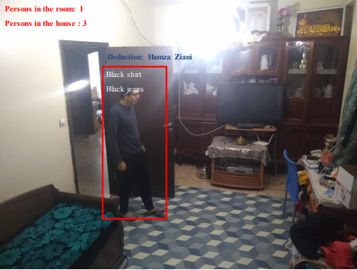
Détection des vêtements
Dans une maison intelligente on peut localiser et d'identifier chaque personne dans les différentes chambres à l’aide de la reconnaissance des vêtements
Les usines de fabrication des vêtements peuvent produisent des articles qui présentent des défauts , ils les collectent ensemble. Pour cela ,on a besoin de la classification des vêtements pour les refabriquer après.

Slide 5
02
Présentation du ANN

Slide 6
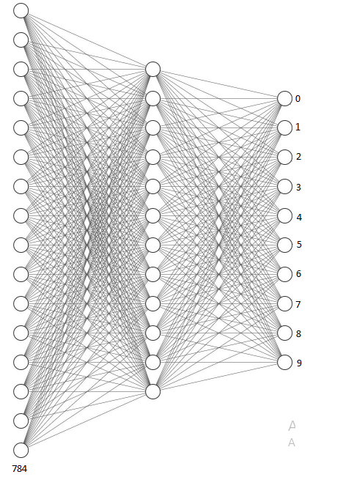
Feedforward ANN
Le réseau comporte 3 couches, à savoir une couche d'entrée, une couches cachées et une dernière couche de sortie
Chaque couche est connectée aux autres couches par des connexions pondérées.
Chaque couche transmet la valeur calculée du signal dans le neurone aux neurones dans la couche suivante.

Slide 7
03
Fashion MNIST Dataset

Slide 8
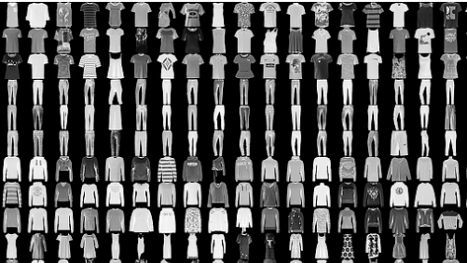
À PROPOS
DE FASHION MNIST
● Fashion-MNIST contient des images d'articles de Zalando, composés d'un ensemble d'entraînement de 60 000 exemples et d'un ensemble de test de 10 000 exemples.
● Chaque exemple est une image en niveaux de gris 28 x 28, associée à une étiquette de 10 classes.

Slide 9
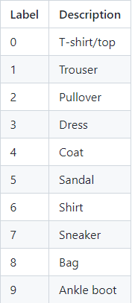
Étiquettes
Chaque exemple d'entraînement et de test est affecté à l'une des étiquettes suivantes :

Slide 10
04
Validation du modèle

Slide 11

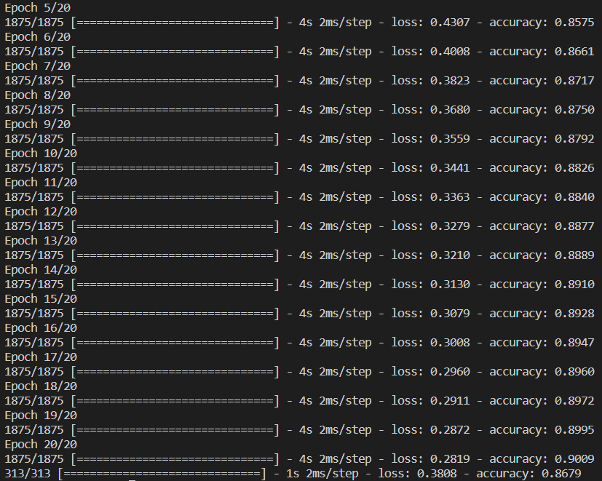
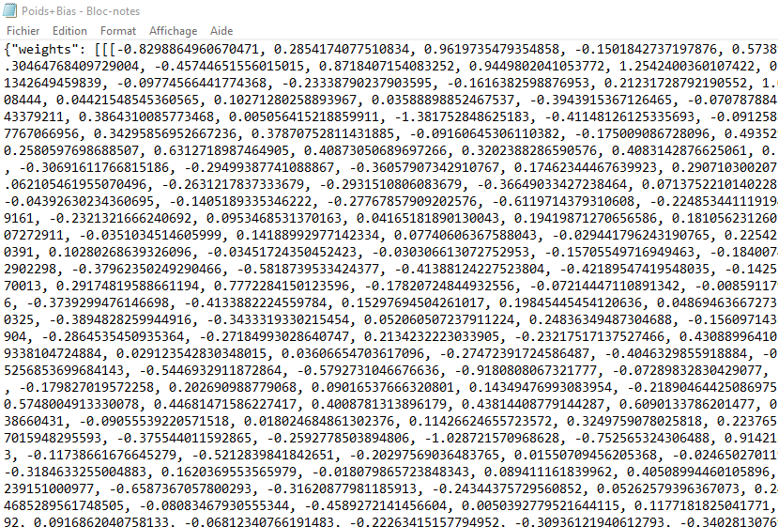
Code ANN

Slide 12
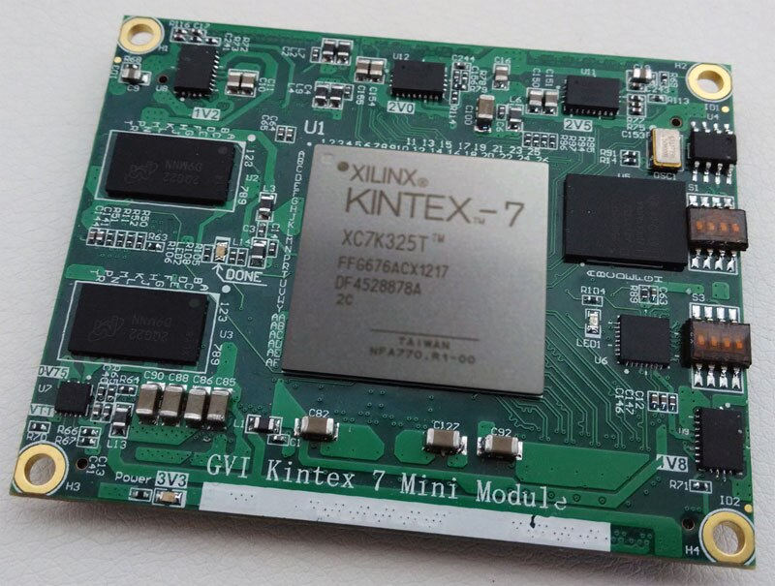
Entrainement et Validation
● En entraînant le modèle nous avons obtenu une précision de 90%.
● Nous enregistrons ensuite les poids et les biais du réseau de neurone déjà entraîné.
● Nous utiliserons Verilog pour connecter le réseau de neurone et la carte FPGA à l'ordinateur portable pour implémenter toutes les données sur le FPGA
● Plus précisément on implémente le réseau de neurone sur Verilog avec les poids et les biais obtenu après entraînement .
● La Carte utilisée est Genesys2 implémenté par Kintex 7 de Xilinx

Slide 13
05
Implémentation Hardware

Slide 14
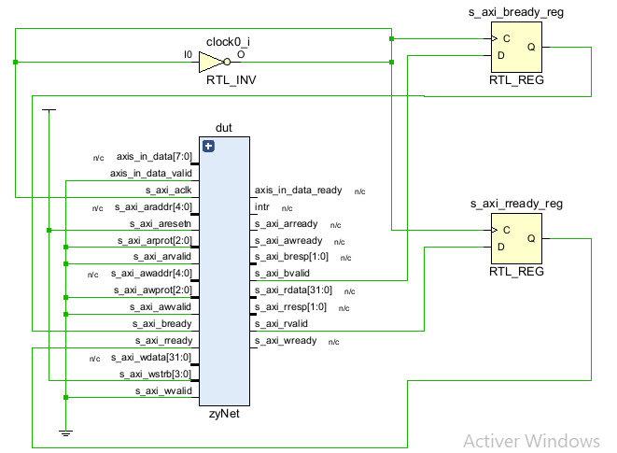
Implementation Hardware

Slide 15
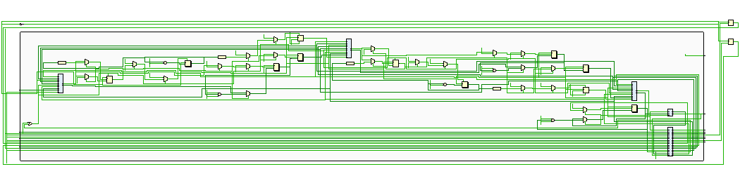
Implementation Hardware

Slide 16
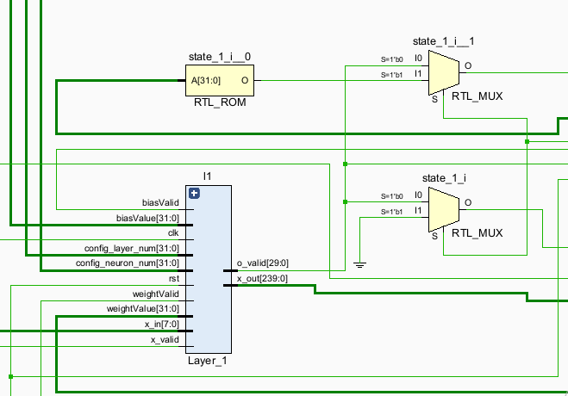
Implementation Hardware ( Suite )

Slide 17
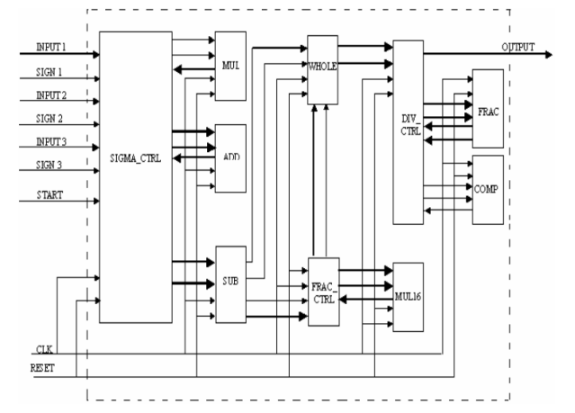
Implementation Hardware ( Suite )

Slide 18
06
Simulation

Slide 19
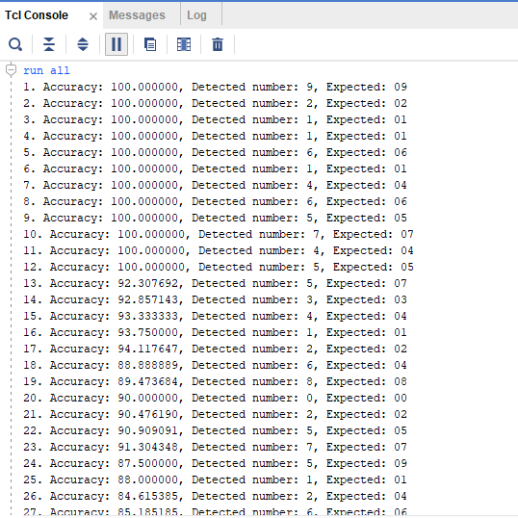
Résultat du test

Slide 20
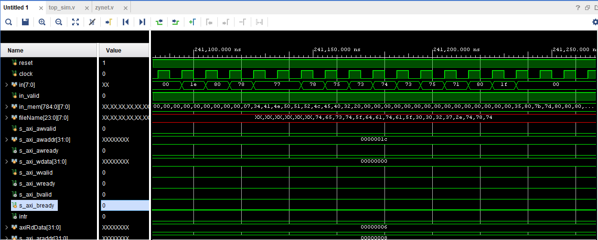
Wave Form

Slide 21
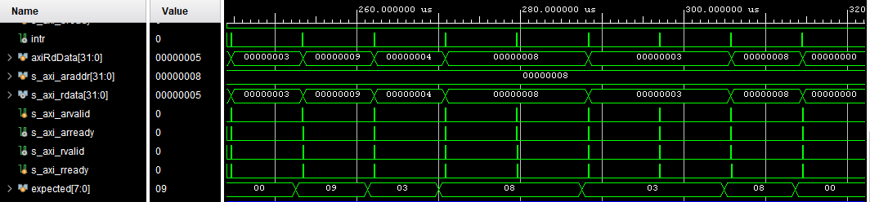
Wave Form

Slide 22
MERCI POUR VOTRE ATTENTION

